Slide 1




Programa de desarrollo de capacidades para trabajadores juveniles
Competencias mediáticas y pensamiento crítico para la participación política.
Elaboración: PROM

Slide 2
Resultados de aprendizaje
Al completar este módulo, adquirirás las siguientes habilidades, conocimientos y actitudes.
RA1.
RA2.
RA3.
Comprenderás cómo los medios de comunicación influyen en las opiniones políticas, especialmente entre los jóvenes con discapacidades.
Aprende a reconocer la desinformación y la parcialidad en los materiales políticos.
Aprenderás a utilizar las herramientas del pensamiento crítico para fomentar la participación activa de los jóvenes.

Slide 3


Introducción
¿Qué es el pensamiento crítico?
El pensamiento crítico es la capacidad de analizar objetivamente la información, evaluar diferentes puntos de vista y formular conclusiones razonadas. Consiste en hacer preguntas, verificar los hechos y reflexionar sobre las propias suposiciones para comprender mejor cuestiones complejas, lo cual es especialmente importante en el contexto de la política y los medios de comunicación.
Notes:
‹#›

Slide 4

Introducción
Cómo introducir el pensamiento crítico: el método de las 5 preguntas.
Es una técnica sencilla que anima a los jóvenes a plantear preguntas importantes cuando se encuentran con cualquier tipo de información, especialmente en las noticias, las redes sociales o los mensajes políticos.
¿Quién escribió este mensaje?
¿Qué se dijo (y qué falta)?
¿De dónde proviene esta información?
¿Cuándo se produjo o se publicó?
¿Por qué se creó y cuál es su objetivo?
El método 5W ayuda a los jóvenes a reducir el ritmo, pensar de forma crítica y analizar la información, en lugar de simplemente aceptarla. Es una herramienta sencilla, pero muy eficaz para desarrollar las habilidades mediáticas y fomentar el pensamiento crítico, lo que permite una participación activa y consciente en la vida social
Notes:
‹#›

Slide 5

Habilidades relacionadas con los medios de comunicación y pensamiento crítico
La desinformación a menudo confunde o distorsiona las cuestiones relacionadas con la discapacidad en los debates políticos.
Los medios de comunicación tienen una gran influencia en la formación de opiniones políticas, especialmente entre los jóvenes con discapacidad, que a menudo se involucran en contenidos cívicos en Internet. Aunque el 78 % de ellos se encuentra con información política en la red, también están más expuestos a la desinformación y a narrativas sesgadas sobre las políticas relacionadas con las personas con discapacidad. La educación en materia de alfabetización mediática les ayuda a detectar los prejuicios, rechazar las afirmaciones falsas y actuar eficazmente en favor de los derechos humanos, transformando el consumo de medios de comunicación en una valiosa participación en la vida política.
Notes:
‹#›

Slide 6

Conceptos clave
La influencia de los medios de comunicación en nuestras vidas
Información general
La forma en que los medios de comunicación muestran los problemas tiene un gran impacto en la forma en que los perciben los destinatarios. Las mismas estrategias políticas pueden presentarse de forma positiva o negativa, lo que provoca reacciones diferentes. Por ejemplo, en la legislación sobre discapacidad, el encuadre negativo hace hincapié en los costes («Drenaje presupuestario: la ley cuesta millones»), mientras que el positivo destaca los beneficios («Una ley revolucionaria garantiza la independencia de los jóvenes con discapacidad»). Estas elecciones determinan si los derechos de las personas con discapacidad se consideran una carga o un paso hacia la igualdad.
Los medios de comunicación son una fuente clave de información política, ya que influyen en la forma en que los ciudadanos, especialmente los jóvenes con discapacidad, perciben y se involucran en los asuntos sociales. Su poder no solo reside en la cobertura de los acontecimientos, sino también en la selección de los temas (agenda), la forma de presentarlos (enmarcado) y quién tiene voz (cámara de resonancia).
Cámaras de eco
Enmarcado
Las plataformas sociales utilizan algoritmos que muestran a los usuarios contenidos que se ajustan a sus opiniones, creando burbujas de información. Para quienes se ocupan de los derechos de las personas con discapacidad, esto significa que muchos usuarios nunca se encontrarán con las perspectivas de los activistas ni verán una cobertura equilibrada de las cuestiones relacionadas con la discapacidad. Estas «cámaras de eco» refuerzan los estereotipos y dificultan que las políticas inclusivas obtengan apoyo, ya que las opiniones contrarias se filtran.
Los medios de comunicación influyen en los temas políticos que atraen la atención. Al seleccionar qué mostrar y qué omitir, influyen en la percepción de la importancia de los temas. En lo que respecta a la discapacidad, los derechos de acceso o las políticas inclusivas rara vez se abordan, salvo que sean controvertidos o costosos. Los medios de comunicación informan ampliamente sobre los debates presupuestarios, pero omiten las opiniones de los defensores de las personas con discapacidad, lo que conduce a una narrativa social desigual.

Slide 7

Enmarcado (Media Framing)
Cómo enseñar el encuadre en la práctica
Presente dos títulos que describan el mismo acontecimiento: una inversión de 20 millones de dólares en instalaciones para personas con discapacidad en las escuelas.
Encuadre negativo: «Los contribuyentes tendrán que sufragar el coste de 20 millones de dólares en nuevas instalaciones para personas con discapacidad».
Marco positivo: «Una inversión histórica de 20 millones de dólares hará que las escuelas sean accesibles para todos los alumnos».
Tareas para los participantes
Reconoce las emociones: Subraye las palabras con carga emocional (por ejemplo, «tuvieron que cubrir», «histórico»). ¿Cómo cambian el significado?
Adivine la fuente: ¿De dónde proviene? (¿Un tabloide de derecha? ¿Un grupo de activistas? ¿La radio pública?)
Predice las reacciones: ¿Cómo reaccionará un lector de izquierdas/derechas? ¿Qué influirá en su opinión?
Invita al debate: ¿Qué titular es «más honesto»?
¿Por qué el encuadre cambia la percepción de la política de inclusión?
Notes:
‹#›

Slide 8
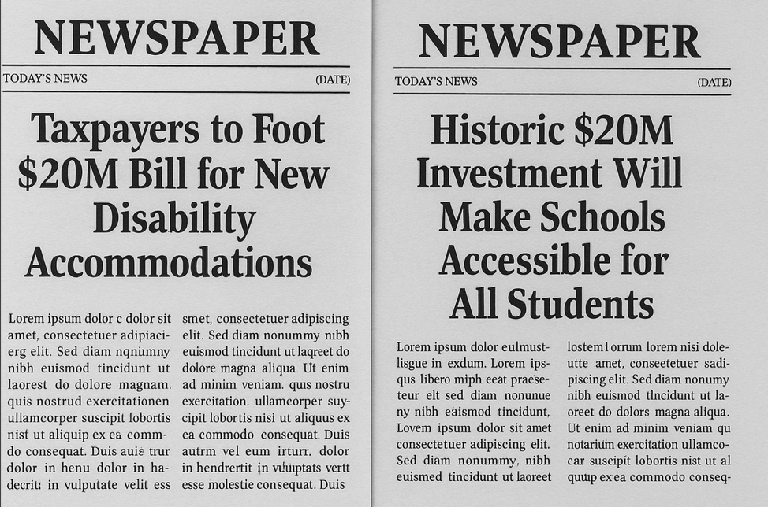
Enmarcado de medios
Cómo enseñar el encuadre en la práctica
Preguntas auxiliares para el debate
Facilitan el análisis del encuadre y las emociones en los titulares.
Sentimientos: ¿Qué emociones despiertan los titulares? (¿Ira en los «contribuyentes»? ¿Esperanza en los «estudiantes»?)
Partes interesadas: ¿Qué grupos ocupan un lugar central (contribuyentes frente a estudiantes)? ¿A quién se ha omitido (activistas, profesores)?
Supuestos: ¿Qué suponen los titulares sobre los destinatarios? (¿Están «cargados» con los costes? ¿Quieren «igualdad»?)
Notes:
‹#›

Slide 9

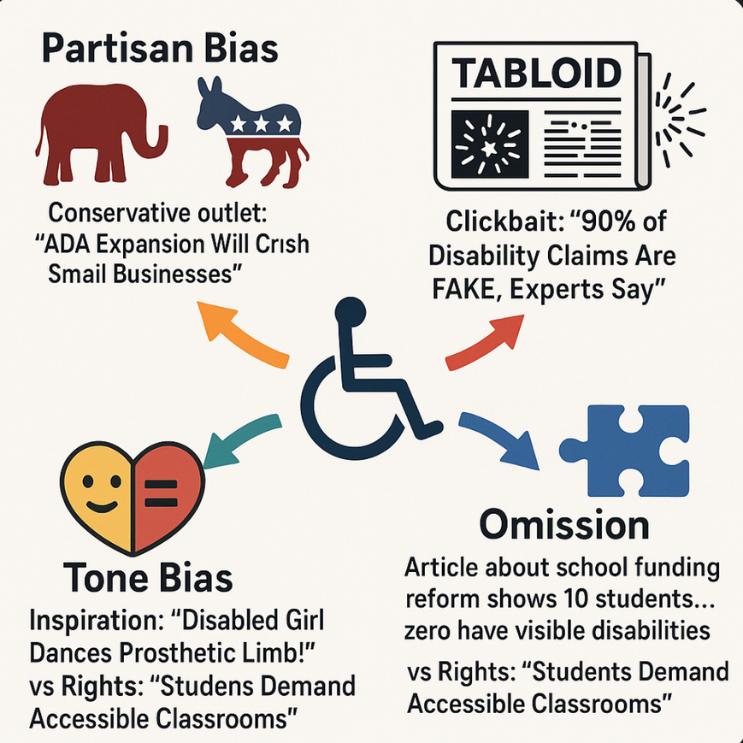

Reconocer la parcialidad en los medios de comunicación: tipos e impacto
Ver vídeo:
TED-Ed «Cómo seleccionar las noticias» (4:48)
La película nos enseña la importancia del análisis crítico, lo cual es ideal para debatir sobre cómo se representa a las personas con discapacidad.

Slide 10
7
El reto del detector de noticias falsas
Los participantes practican el reconocimiento de señales de alerta en la desinformación sobre la discapacidad utilizando un método sencillo de verificación en tres pasos: «S.A.M.».
¿Qué se necesita?
3 ejemplos impresos de afirmaciones «virales», por ejemplo, sobre la política hacia las personas con discapacidad (1 verdadera, 2 falsas).
Breve chuleta con herramientas para la verificación de datos (por ejemplo, Snopes, ADA National Network o portales locales de verificación de datos).
Cronómetro/temporizador.
Duración (15 minutos)
Divida a los participantes en pequeños grupos. Cada grupo analiza las tres afirmaciones utilizando el método S.A.M.:
S – Fuente: ¿Quién lo publicó/escribió? (¿una persona, una organización, un perfil anónimo?).
A – Agenda (orden del día): ¿Por qué alguien lo comparte? ¿Qué quiere conseguir (miedo, indignación, apoyo)?
M – Money (dinero): ¿Quién se beneficia si se difunde esta información (político, partido, empresa, plataforma)?
Los grupos otorgan a cada afirmación una puntuación de «señal de alerta» en una escala del 1 al 5 (1 = parece creíble, 5 = muy sospechoso) y la justifican brevemente.
En el foro, los grupos comparten sus conclusiones. El moderador añade cómo la desinformación perjudica especialmente a las comunidades de personas con discapacidad (refuerza los estereotipos, debilita el apoyo a las políticas inclusivas y desalienta la participación en la vida pública)..​
Notes:
‹#›

Slide 11






7
Actividad: «Análisis de titulares»
Divida a los participantes en equipos. Presente dos títulos diferentes sobre el mismo proyecto de ley sobre los derechos de las personas con discapacidad.
Invita a debatir sobre cómo los diferentes titulares pueden influir en la forma en que la sociedad percibe los problemas relacionados con la discapacidad.
Lea los titulares en voz alta para todos los participantes.
Los equipos presentan sus reflexiones en el foro del grupo.
Indique a los participantes que presten atención a la elección de palabras, el estilo y el tono emocional al trabajar en sus equipos.
Anime a reflexionar sobre cómo reconocer la parcialidad en los medios de comunicación en el mundo real.
Notes:
‹#›

Slide 12

7
¿A qué hay que prestar atención?
Has aprendido un conjunto de medidas prácticas que ayudarán a los jóvenes a adoptar una actitud más crítica hacia los contenidos mediáticos y políticos.
En cualquier situación, anima a utilizar regularmente el método de las 5 W (quién, qué, dónde, cuándo y por qué) para estimular un pensamiento y un análisis más profundos.
Crea un espacio para pensar y conversar. El pensamiento crítico se desarrolla cuando se anima a los jóvenes a hacer preguntas, considerar diferentes puntos de vista y formar sus propias opiniones reflexivas.
Notes:
‹#›

Slide 13

Consejos o pasos para los trabajadores jóvenes
Prepare diferencias claras en el encuadre.
Empiece por seleccionar titulares emparejados que presenten diferentes narrativas sobre la misma política hacia las personas con discapacidad, por ejemplo, «La nueva ley sobre personas con discapacidad llevará a los estados a la bancarrota» o «Un proyecto de ley revolucionario elimina las barreras de transporte para los jóvenes con discapacidad». Aumente la visibilidad de los prejuicios utilizando cuadros de texto de colores (rojo para expresiones negativas, como «carga», y verde para expresiones positivas, como «oportunidad») y dé prioridad a los ejemplos de relevancia local para reforzar el compromiso de los participantes mediante contextos familiares.
Marque sistemáticamente las omisiones.
Guíe a los participantes en el descubrimiento de las perspectivas que faltan, haciendo preguntas como «¿Qué voces no se escuchan aquí?». Muestre cómo las exclusiones pueden distorsionar nuestro conocimiento, por ejemplo, mostrando artículos sobre la reforma educativa que no mencionan a los estudiantes con discapacidades. Cree una lista de verificación práctica de «voces que faltan» (que incluya a personas con discapacidades, cuidadores y expertos en la materia) como herramienta para ayudar a los grupos a detectar regularmente estas lagunas.

Slide 14
Haz preguntas inteligentes en las encuestas.
Ve más allá del análisis superficial haciendo preguntas que revelen las estructuras ocultas del poder: «¿A quién le interesa que se acepte este titular?» o «¿Cómo puede entender este titular una persona en silla de ruedas?». Muestre el proceso de formulación de preguntas, comenzando con un solo titular y pasando luego a ejercicios en pequeños grupos. Esto fomenta el pensamiento crítico, al tiempo que anima a los participantes a considerar tanto los mensajes explícitos como las omisiones sutiles.
Introducción de ajustes universales de accesibilidad
Garantiza la plena participación preparando diferentes formatos de acceso: clips de audio con descripciones en forma de texto alternativo para personas con problemas de visión; versiones Easy Read con símbolos como (💰/♿) para facilitar la comprensión; tarjetas con respuestas emoji (👍/ 👎) o encuestas con mandos para la participación no verbal; y transcripciones impresas con términos clave en negrita para participantes sordos o con discapacidad auditiva. Estas adaptaciones bien pensadas mantienen el rigor analítico al tiempo que eliminan las barreras a la participación

Slide 15


7
Cuestionario: comprueba tus conocimientos y reflexiona sobre lo que has aprendido en este módulo respondiendo a este breve cuestionario.
Notes:
‹#›

Slide 16

7
¿Qué es el encuadre?
A. Programas de televisión
B. Selección de temas relevantes
C. Horas de reunión
D. Temas sociales
Notes:
‹#›

Slide 17

7
¿Qué es el encuadre?
A. Programas de televisión
B. Selección de temas relevantes
C. Horas de reunión
D. Temas sociales
Notes:
‹#›

Slide 18
7
¿Qué es la creación de una agenda?
El encuadre es la forma en que los medios de comunicación influyen en los asuntos que la opinión pública considera importantes, decidiendo qué temas deben ocupar un lugar destacado.
A. Programas de televisión
B. Selección de temas relevantes
C. Horas de reunión
D. Temas sociales
Notes:
‹#›

Slide 19
7
¿Qué es la creación de una agenda?
El encuadre es la forma en que los medios de comunicación influyen en los asuntos que la opinión pública considera importantes, decidiendo qué temas deben ocupar un lugar destacado.
A. Programas de televisión
B. Selección de temas relevantes
C. Horas de reunión
D. Temas sociales
Notes:
‹#›

Slide 20
7
Elija el título más adecuado para las personas con discapacidad.
A. «Se ha creado una nueva y costosa receta».
B. «El Estado está malgastando mucho dinero con la nueva ley».
C. «Se ha promulgado una nueva ley relativa a la garantía de la independencia».
D. «La siguiente reivindicación de las personas con discapacidad»
Notes:
‹#›

Slide 21
7
Elige el titular más divertido sobre la discapacidad.
Es un lenguaje basado en derechos que influye positivamente en las políticas hacia las personas con discapacidad, de acuerdo con el mensaje inclusivo. Otras opciones utilizan marcos negativos («costoso», «derrochador») que perpetúan la estigmatización.
B. «El Estado está malgastando mucho dinero con la nueva ley».
A. «Se ha creado una nueva y costosa receta».
B. xxx
C. «Se ha promulgado una nueva ley relativa a la garantía de la independencia».
D. «La siguiente reivindicación de las personas con discapacidad»
D.xxx
Notes:
‹#›

Slide 22
7
¿Qué son las cámaras de eco (Echo Chambers...)?
A. Salas para efectos sonoros.
B. Algoritmos que ignoran la actividad de los usuarios
C. Principio de no discriminación
D. Burbujas que refuerzan las propias convicciones.
Notes:
‹#›

Slide 23
7
¿Qué son las cámaras de eco (Echo Chambers...)?
Las cámaras de eco se crean cuando los algoritmos de las redes sociales solo muestran a los usuarios contenidos que coinciden con sus opiniones. Esto hace que las perspectivas diversas queden ocultas (por ejemplo, los contenidos que apoyan a las personas con discapacidad frente a los usuarios sin discapacidad).
A. Salas para efectos sonoros.
B. Algoritmos que ignoran la actividad de los usuarios
C. Principio de no discriminación
D. Burbujas que refuerzan las propias convicciones.
Notes:
‹#›

Slide 24
7
Conclusión
Este módulo proporciona habilidades clave para la educación mediática, lo que permite apoyar a los jóvenes con discapacidades para que participen activamente en la vida política. Se discuten:
El impacto de los medios de comunicación.
La agenda y el encuadre dan forma a la percepción de las políticas sobre discapacidad (por ejemplo, «costes» frente a «derechos»).
Las cámaras de eco ocultan las voces de las personas con discapacidad, bloqueando el diálogo inclusivo.
La desinformación
Cuatro tipos de sesgos (parcialidad, sensacionalismo, omisión, tono) en los seguros de pensiones.
Reconocimiento de señales: falta de fuentes, manipulación de las emociones.
Herramientas de pensamiento crítico
Método 5W: ¿Quién, qué, dónde, cuándo, por qué?
Método S.A.M.: Fuente, Agenda, Motivaciones financieras.
Análisis de titulares: marcos contrastantes para detectar la parcialidad (Ejercicio 1).
Apoyo inclusivo
Adaptación: descripciones de audio, textos fáciles, emojis.
Fortalecimiento de la voz de los jóvenes en el análisis y la creación de medios de comunicación.
Notes:
‹#›

Slide 25







Finansowane przez Unię Europejską. Wyrażone opinie i poglądy są wyłącznie poglądami autora lub autorów i niekoniecznie odzwierciedlają stanowisko Unii Europejskiej ani Europejskiej Agencji Wykonawczej ds. Edukacji i Kultury (EACEA). Ani Unia Europejska, ani instytucja przyznająca grant nie ponoszą za nie odpowiedzialności.

